Slide 1
Eiropas lauksaimniecības fonda lauku attīstībai (ELFLA) Latvijas lauku attīstības programmas 2014.-2020.gadam apakšpasākuma
„Starpteritoriālā un starpvalstu sadarbība”
Projekts
Velo tūrisma attīstība Austrumlatvijā pieslēdzoties starptautiskajam Velomaršrutu tīklam „EuroVelo11”
Projekts Nr.19-00-A019.332-000002

Slide 2
“EuroVelo11”
Projekta mērķis: Veicināt velotūrisma attīstību Austrumlatvijas reģionā, marķējot velo maršrutu „EuroVelo11”, tādējādi popularizējot Austrumlatviju kā Eiropas velo tūrisma galamērķi, sekmējot klimta pārmaiņu mazināšanos, ceļojot „zaļi” un sekmējot uzņēmējdarbības attīstību velomaršruta pieguļošajās teritorijās.

Slide 3
„EuroVelo11”
Projekta kopējais finansējums 99 850,00 EUR
Projekts ilgst līdz 2021. gada 30.septembrim

Slide 4
Projekta partneri
Biedrība „ Ludzas rajona partnerība” (Vadošais partneris)
BDR „Daugavpils un Ilūkstes novadu partnerība „Kaimiņi””
BDR „Balvu rajona partnerība”
BDR „Rēzeknes rajona kopienu partnerība”
BDR „Krāslavas rajona partnerība”
BDR „SATEKA”
BDR „Preiļu rajona partnerība”

Slide 5
Projekta aktivitātes
Projekta atklāšanas konference, 08.05.2019.
Semināru cikls I, 06.2019.-11.2019.
Velomaršruta marķēšana, 06.2019.-11.2019.
Austrumlatvijas velomaršrutu karte, 12.2019.-09.2020.
Semināru cikls II, 12.2019.-09.2020.
Velomaršruta apstāšanās vietu aprīkošana, 10.2020.-05.2021.
Velomaratons, 06.2021.-08.2021.
Noslēguma konference , 06.2021.-08.2021.
Stratēģijas izstrāde , 05.2019.-08.2021.

Slide 6
Projekta sagaidāmie rezultāti
Izstrādāta Austrumlatvijas velotūrisma attīstības stratēģija, kuras sastāvā ir Rīcības plāns ar konkrēti darāmiem darbiem nākotnē;
Marķēts velo maršruts EuroVelo 11, labiekārtots ar informācijas stendiem un velostatīviem;
Izstrādātas un izdrukātas Latgales velomaršrutu kartes;
Organizētas konferences, kas veltītas Austrumlatvijas tūrisma attīstībai un pilnveidošanai, piesaistot uzņēmējus, kas atrodas maršruta teritorijā;
Organizēts velomaratons, kurā piedalās visi Partneri, to pārstāvji, tādējādi popularizējot velotūrismu.

Slide 7
Projekta atklāšanas konference
Balvu novada muzejs, 08.05.2019.
9:30-10:00 | Dalībnieku ierašanās, reģistrācija, rīta kafija
10:00 – 10:15 | VRG pārstāvis, projekta atklāšanas uzruna
10:15 – 10:45 | Par projekta nepieciešamību, par Austrumlatviju kā velotūrisma galamērķi
10: 45 – 11:45 | Par EuroVelo tīklu Latvijā un Eiropā, ekonomiskajiem ieguvumiem, tendencēm Latvijā, Eiropā un pasaulē
11:45 – 12:30 | Diskusijas
12:30 – 13:30 | Pusdienas
13:30 – 14:30 | Par Austrumlatvijas velotūrisma attīstības stratēģijas izstrādi, kopējā Latgales tūrisma attīstības iespējās, un ieteikumi, kā veidot velotūristam interesantu un draudzīgu tūrisma produktu piedāvājumu
14:30-15:30 | Par infrastruktūru velomaršrutu attīstība. Kā kļūt draudzīgam velotūristam
15:30 -17.00 | Diskusijas, kafija, atbildes uz jautājumiem, projekta virzības apspriešana

Slide 8
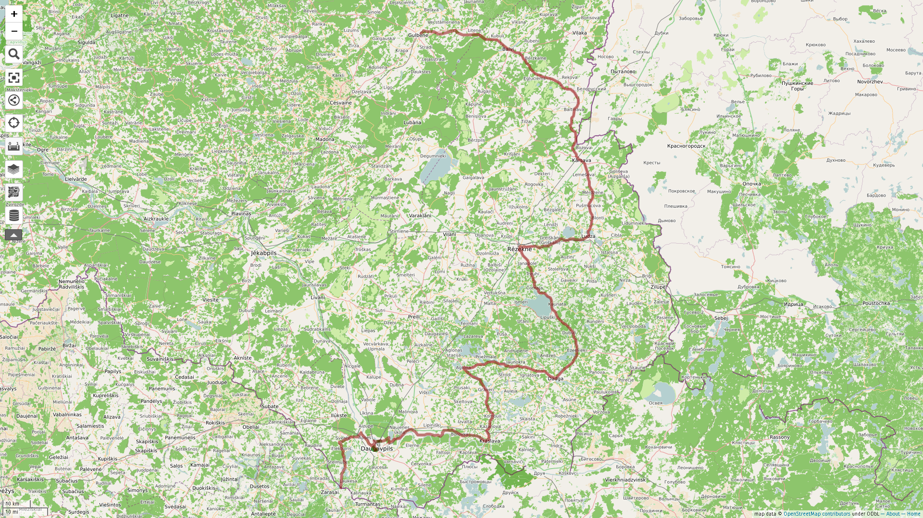
Maršruts: " EuroVelo 11" http://u.osmfr.org/m/287428/

Slide 9
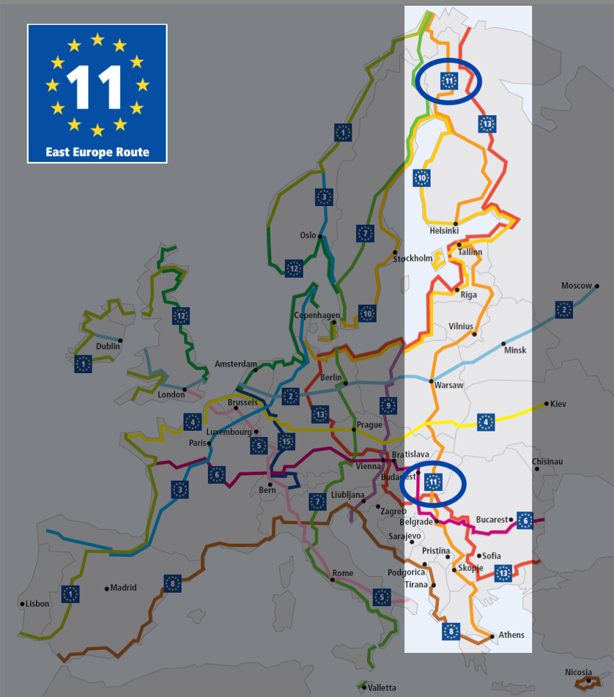
„EuroVelo11”

Slide 10
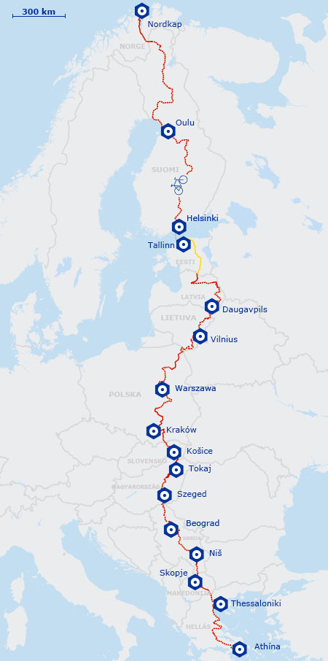
„EuroVelo11”

